Slide 1
Office2010-PowerPoint

Slide 2
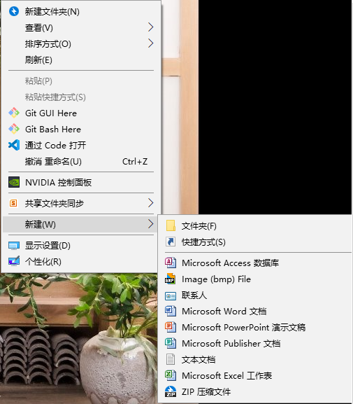
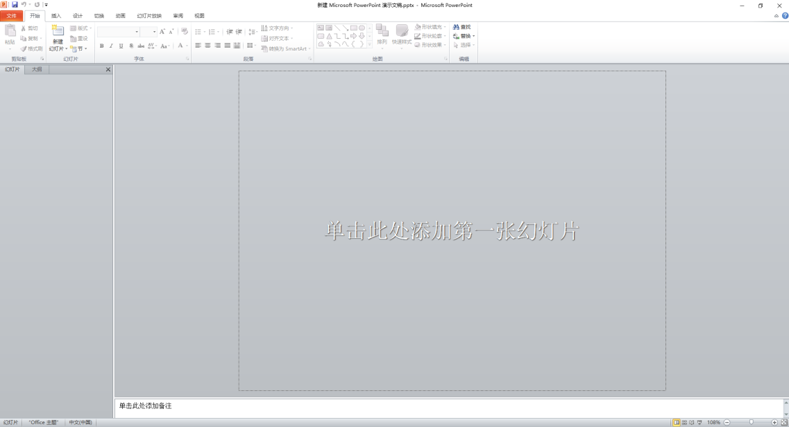
新建PPT文件
桌面右键单击，选择新建PowerPoint。

Slide 3
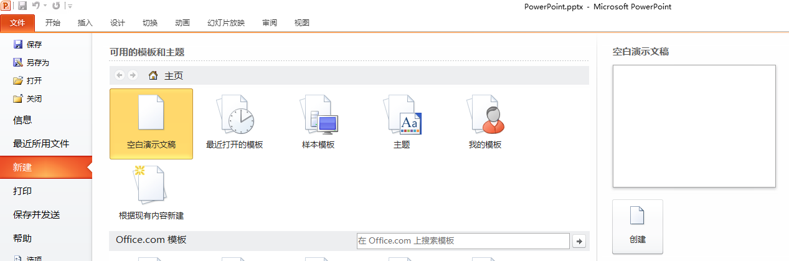
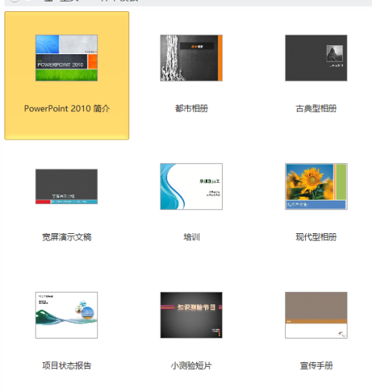
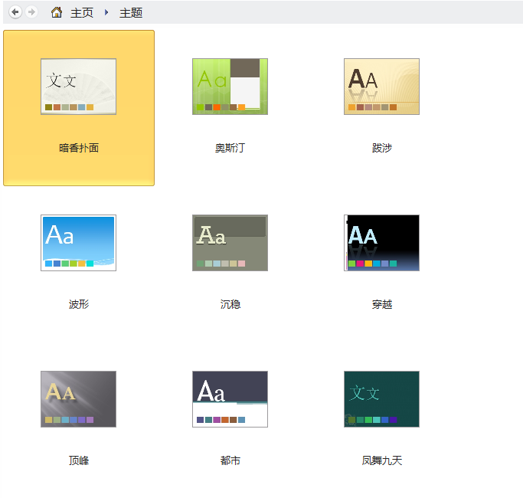
打开一个已有的ppt文件
文件
新建
空文档，与右键新建相同

Slide 4
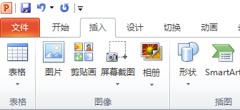
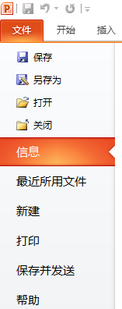
保存
左上角保存
Ctrl + S保存
另存为

Slide 5
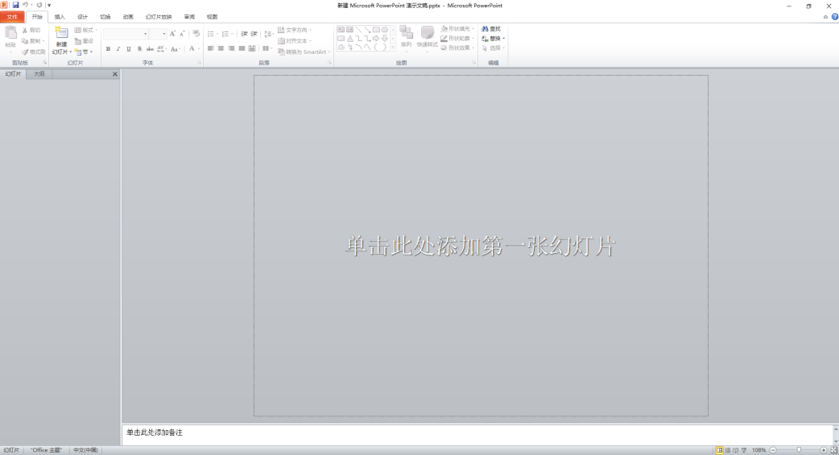
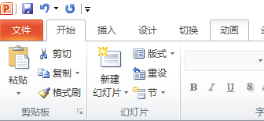
创建幻灯片
新建的PPT是空白的，需要添加幻灯片
开始
新建幻灯片

Slide 6
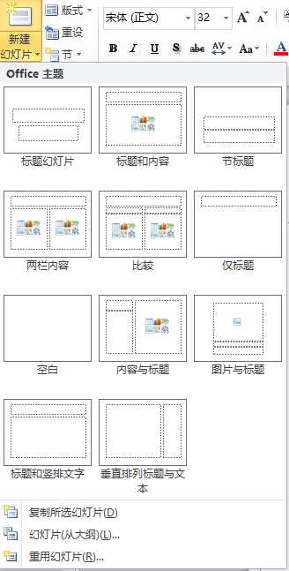
幻灯片
PPT默认有十一种版式。
每种版式都有各自的作用。
比如标题幻灯片多用来显示标题。
两栏内容一般是图文混排使用。

Slide 7
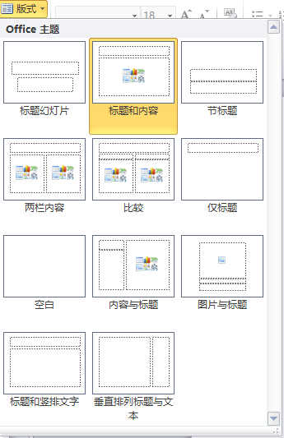
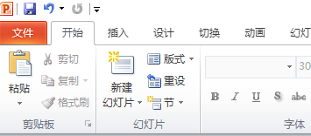
幻灯片版式
版式可以修改幻灯片的版式。
版式中也可以选择十一种版式。
开始
版式
选择一种版式

Slide 8
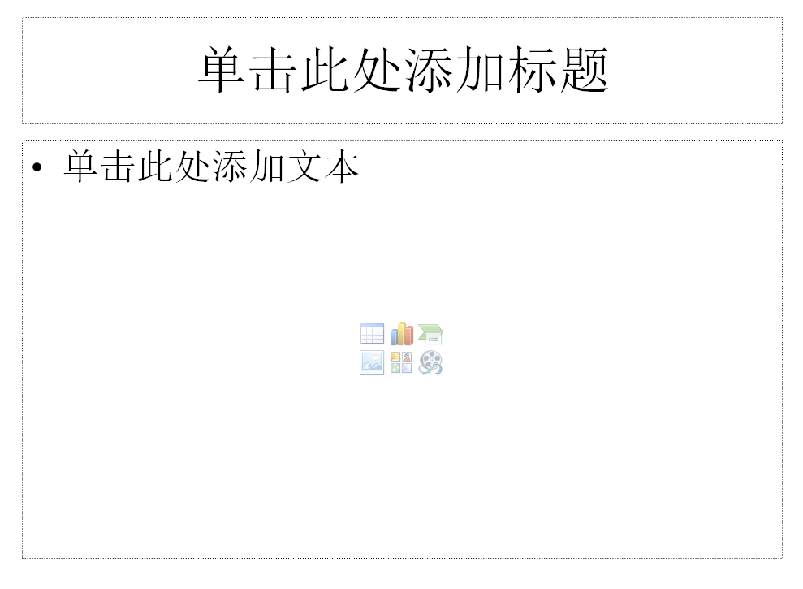
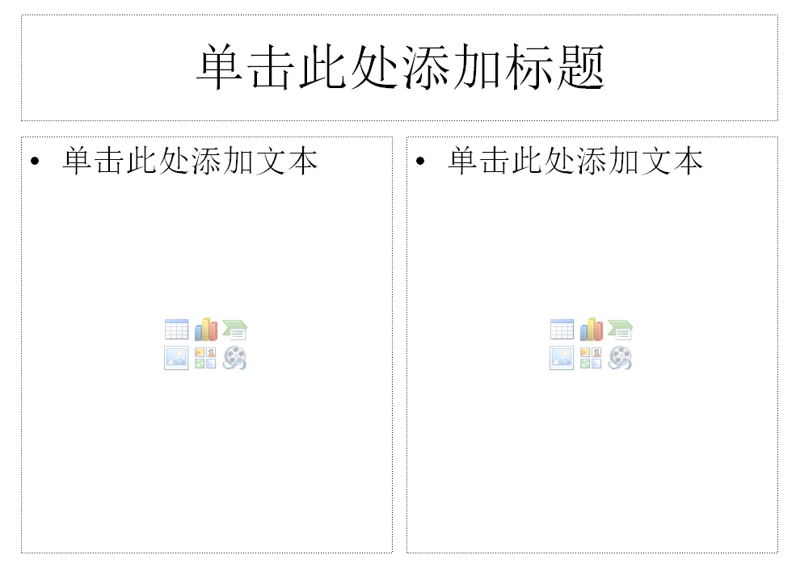
例如将标题和内容版式改为两栏内容版式

Slide 9
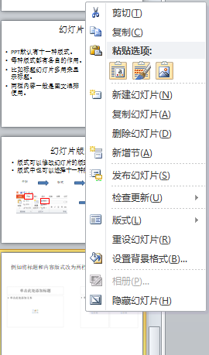
删除、复制和移动幻灯片
删除
右键单击要删除的幻灯片
删除幻灯片
复制
右键单击要复制的幻灯片
复制幻灯片
移动
按住鼠标左键拖动

Slide 10
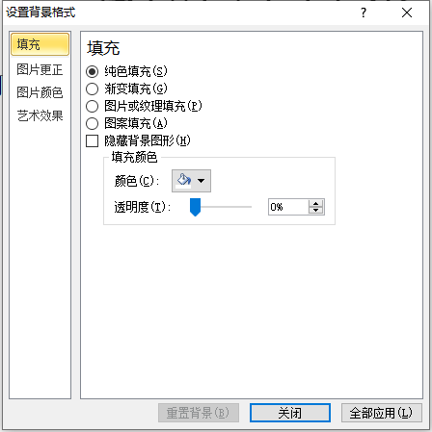
幻灯片背景设置
右键单击幻灯片
设置背景格式
设置幻灯片背景，可以使用图片、纹理、图案等，默认为白色填充
只有当填充是图片或纹理时可以设置
将修改应用到所有的幻灯片

Slide 11
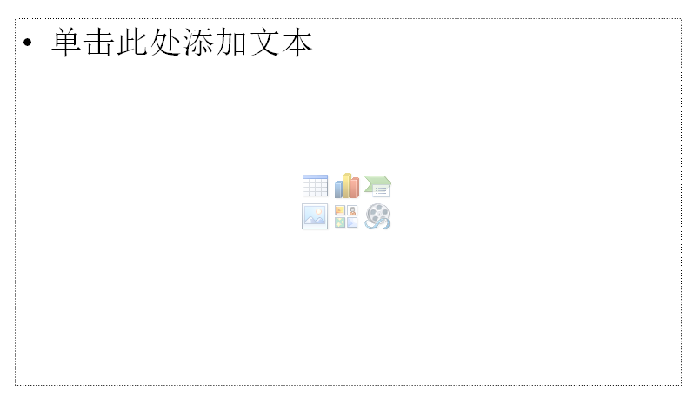
占位符
用于幻灯片上，就表现为一个虚框，虚框内部往往有“单击此处添加标题”之类的提示语，一旦鼠标点击之后，提示语会自动消。
幻灯片能起到规划幻灯片结构的作用。
这些图形代表占位符可以添加的对象，这种内容占位符可以添加所有对象

Slide 12
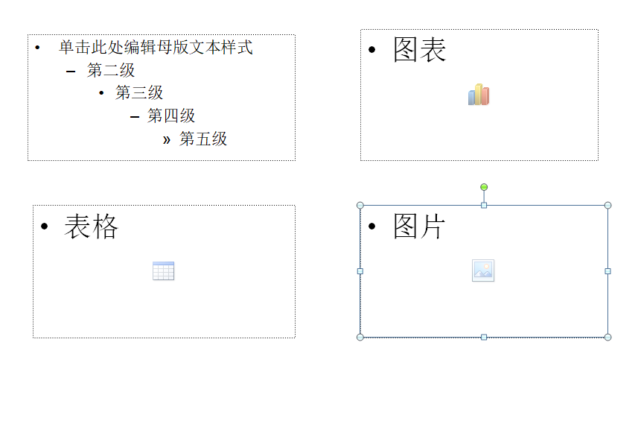
其他占位符

Slide 13
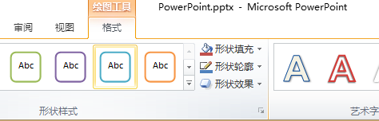
占位符与文本框
占位符输入文字时与文本框没有太大的区别。
文本框与占位符都使用绘图工具进行设置。
占位符中的内容会显示在大纲中，文本框不会

Slide 14
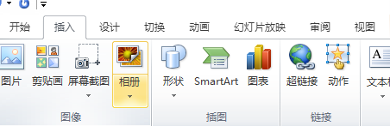
超链接
超链接可以通过点击某些内容，打开其他的文件或者网页，来展示更多的相关内容，比如我们前面讲解大纲是，点击大纲以后，就打开了介绍大纲的PPT。
选中要设置超链接的文字
插入
超链接

Slide 15
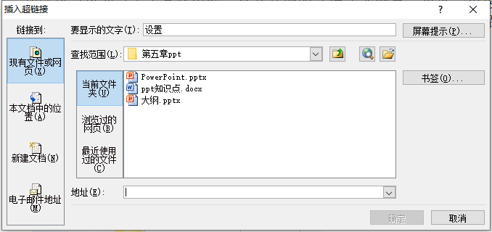
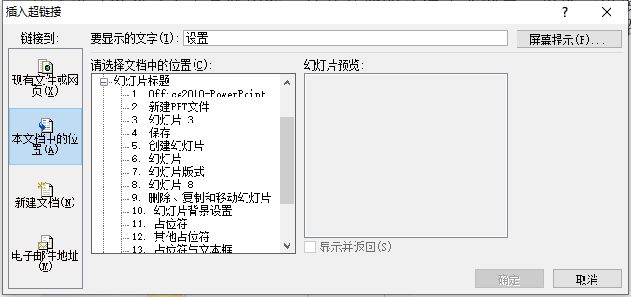
链接打开文件或网页。
打开当前文件夹的文件，我们最好把要链接的文件与PPT放在一个文件夹下，这样就不会因为电脑不同找不到文件。
可以直接输入网站地址，链接到某个网页
链接打开本文档中的位置。
本文档中所有的幻灯片都会显示出来，选择一个需要链接到幻灯片

Slide 16
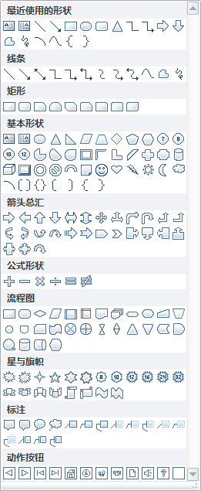
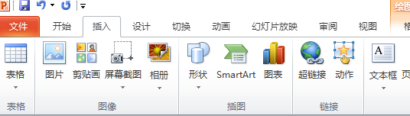
文本框与形状
插入
形状
文本框与形状的使用与word中的相同。
但是PPT中会多出一排动作按钮

Slide 17

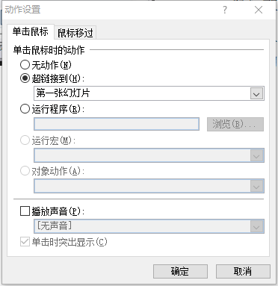
动作按钮
鼠标放在按钮上时，会显示按钮的说名。
点击一个按钮以后，在空白处拖出合适的大小，操作方法与插入形状相同。
放置完成后会弹出对话框。
选择链接到的幻灯片

Slide 18
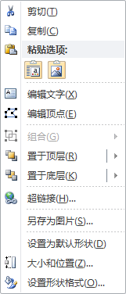
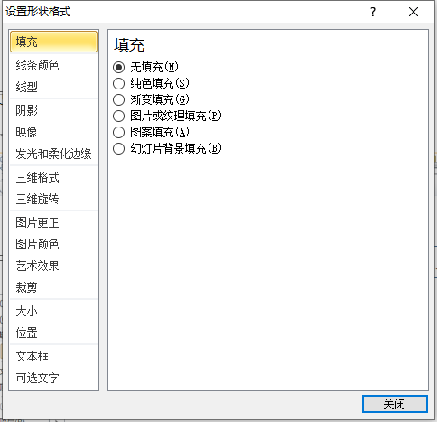
形状设置
使用绘图工具
选中形状
右键单击
设置形状格式
背景边框
样式、效果
背景为图片可设置
大小和位置

Slide 19
幻灯片对象

Slide 20
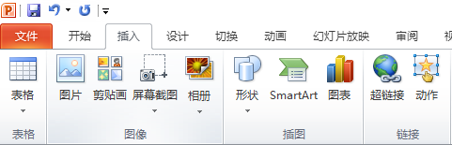
图片、剪贴画
图片或剪贴画
插入
点击图片后，选择相应的图片即可

Slide 21
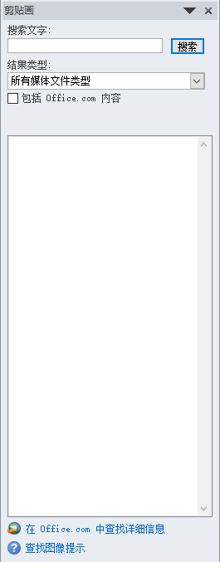
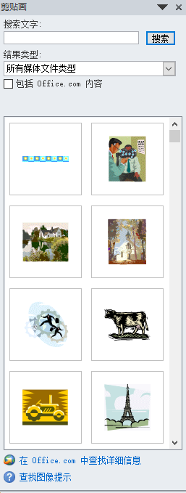
选择剪贴画后，在右边会出现下方的对话框，点击搜索后，可以选择需要的剪贴画

Slide 22
图片设置
使用图片工具对图片进行设置，其使用方法与word中的图片使用方法相同
设置图片对其方式
设置图片大小比例
设置图片效果
设置图片样式、边框等

Slide 23
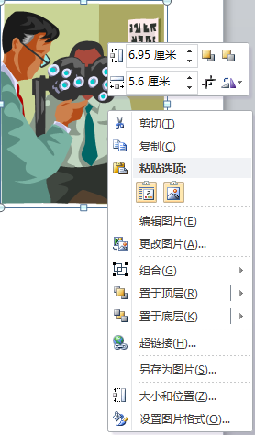
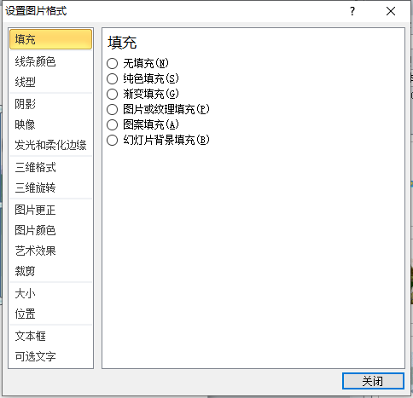
右键单击图片
右键单击图片

Slide 24
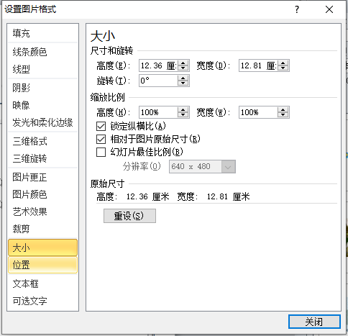
锁定纵横比
当勾上锁定纵横比时，图片会保持宽度和高度的比例不变，在修改图片高度，宽度也会根据比例发生变化。修改宽度是，高度也一样会辩护。

Slide 25
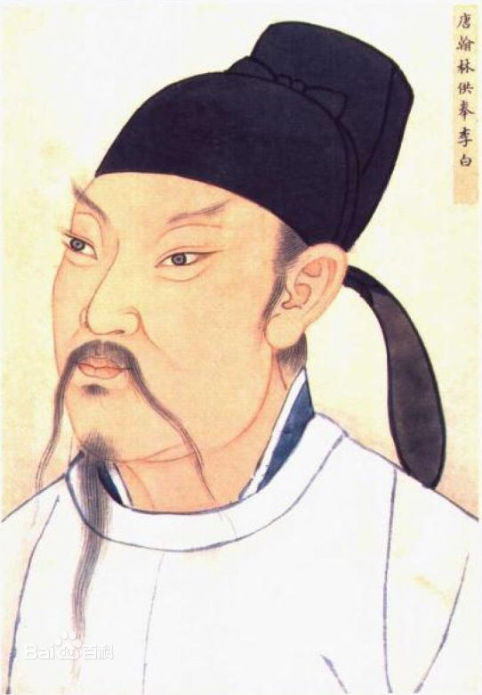
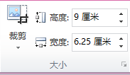
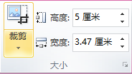
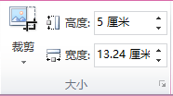


此时图片高度与宽度
在锁定纵横比的情况，将图片高度改为5
宽度自动改变
取消锁定纵横比的情况，将图片高度改为5

Slide 26
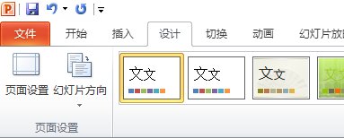
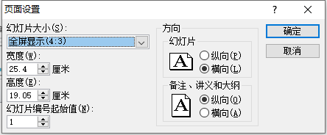
幻灯片页面设置
设计
页面设置
设置幻灯片方向
设置幻灯片大小、比例

Slide 27
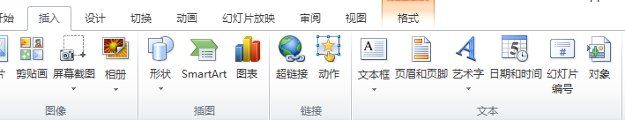
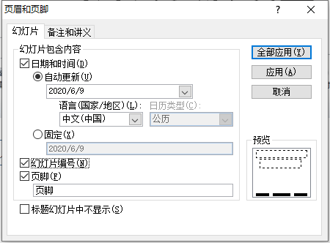
幻灯片页脚设置
插入
页眉和页脚
应用到所有幻灯片
只应用在此幻灯片

Slide 28
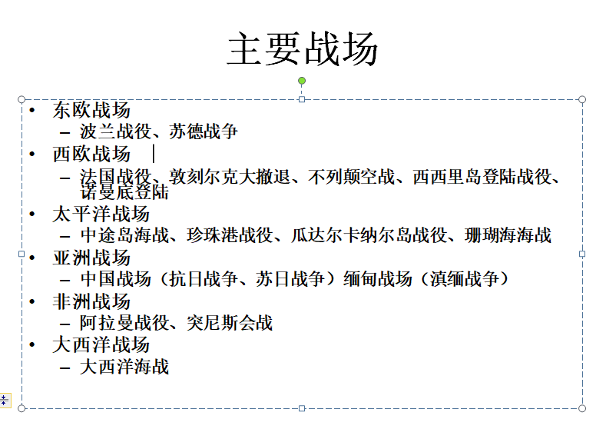
层级关系
在设计PPT内容大纲的时候一般使用层级关系。
比如做一个讲二战的PPT，先利用层级关系规划每张幻灯片要讲什么。
例如这张讲主要战场的幻灯片
幻灯片标题，表示这张幻灯片要讲的主要内容
这些某某战场，是对这张幻灯片标题的讲解
这是二级文本，是对其上级文本的描述，例如这里二级文本是对西欧战场的讲解
除了二级以外，文本还有三级、四级、五级。

Slide 29
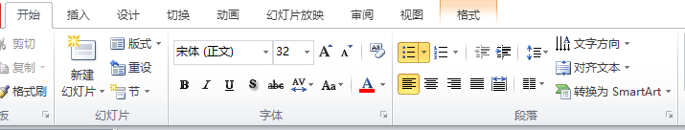



如何调整层级
开始
提高或降低列表级别
提高
降低
降低
提高

Slide 30
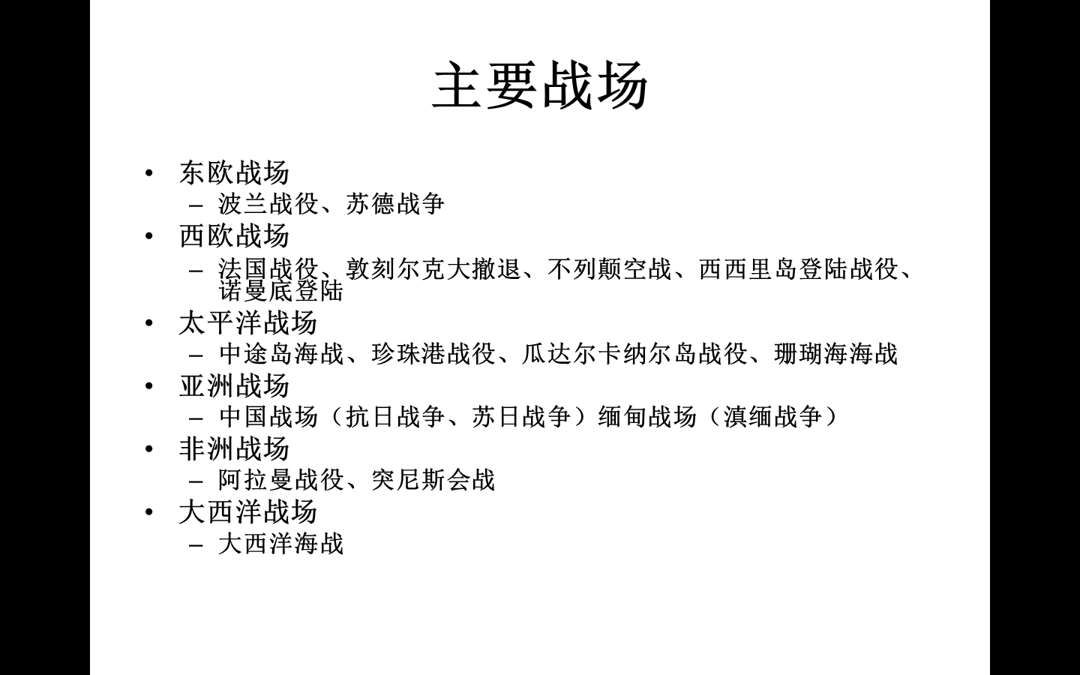
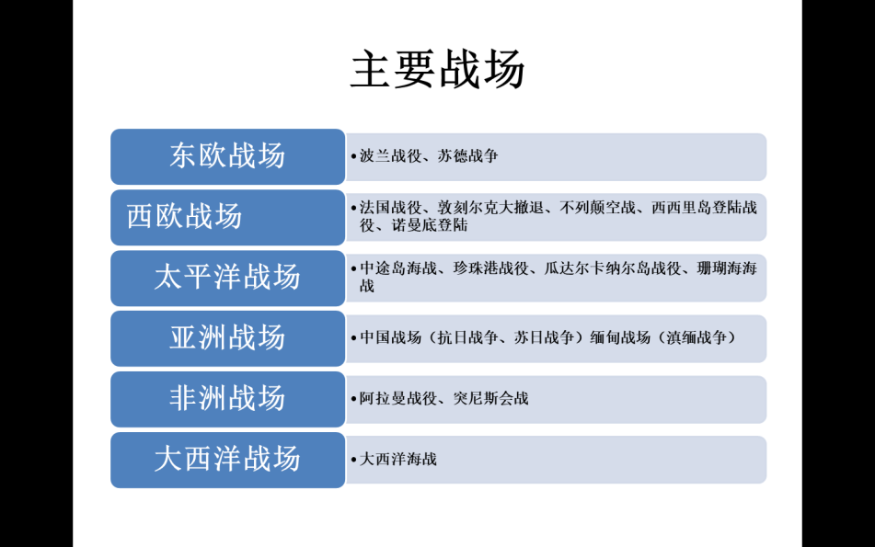
SmartArt
使用普通的层级关系可以很快的理清思路，但是内容太多时，页面比较杂乱，不利于观看。
利用SmartArt可以快速的设计和排版换灯片的内容

Slide 31
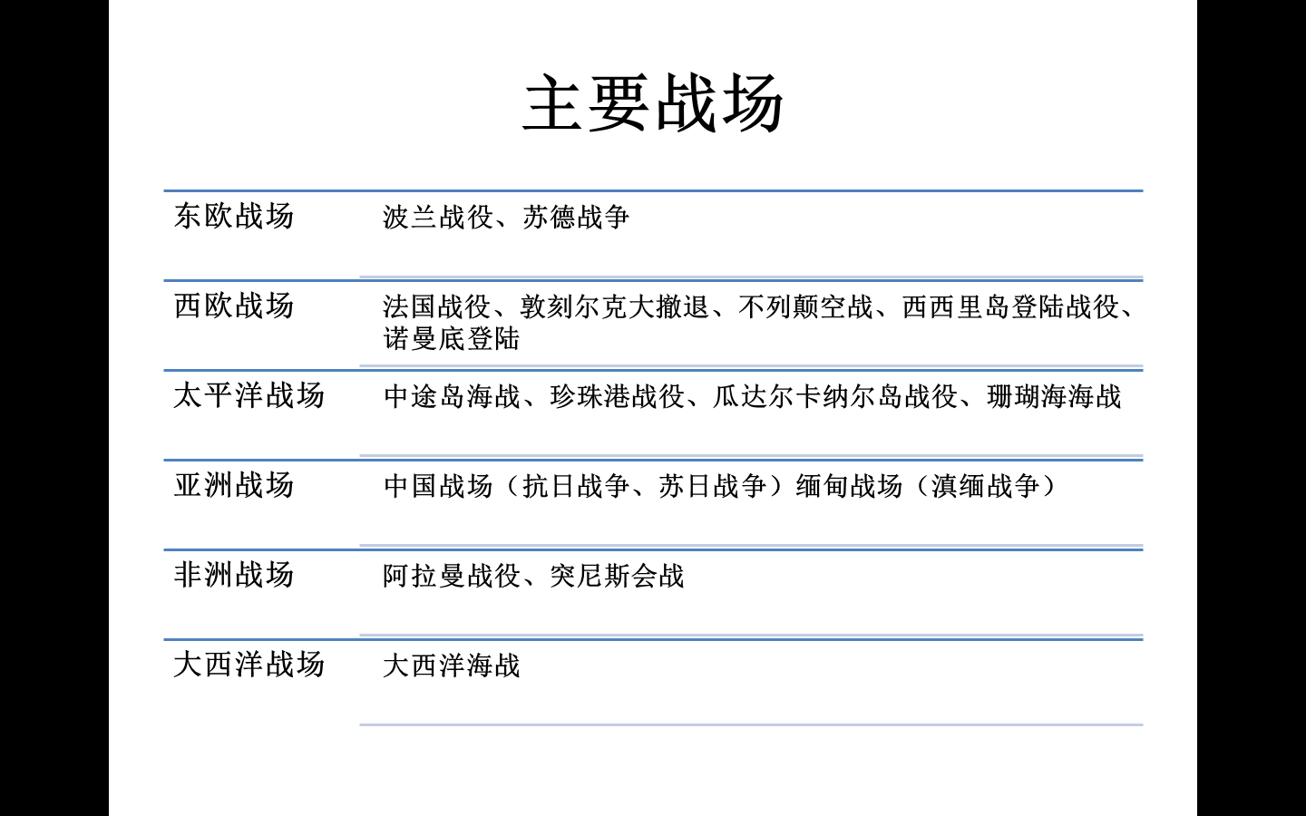
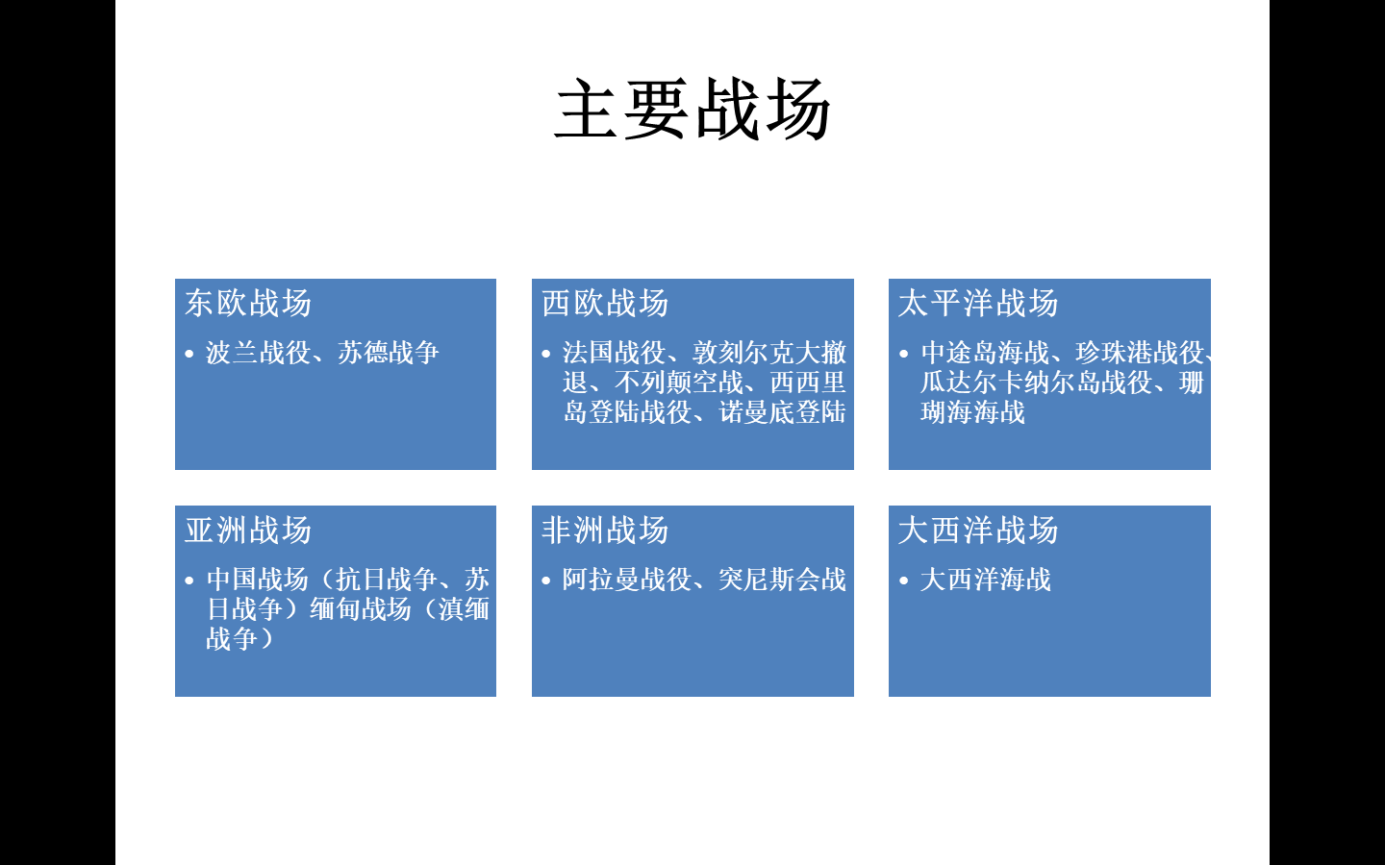
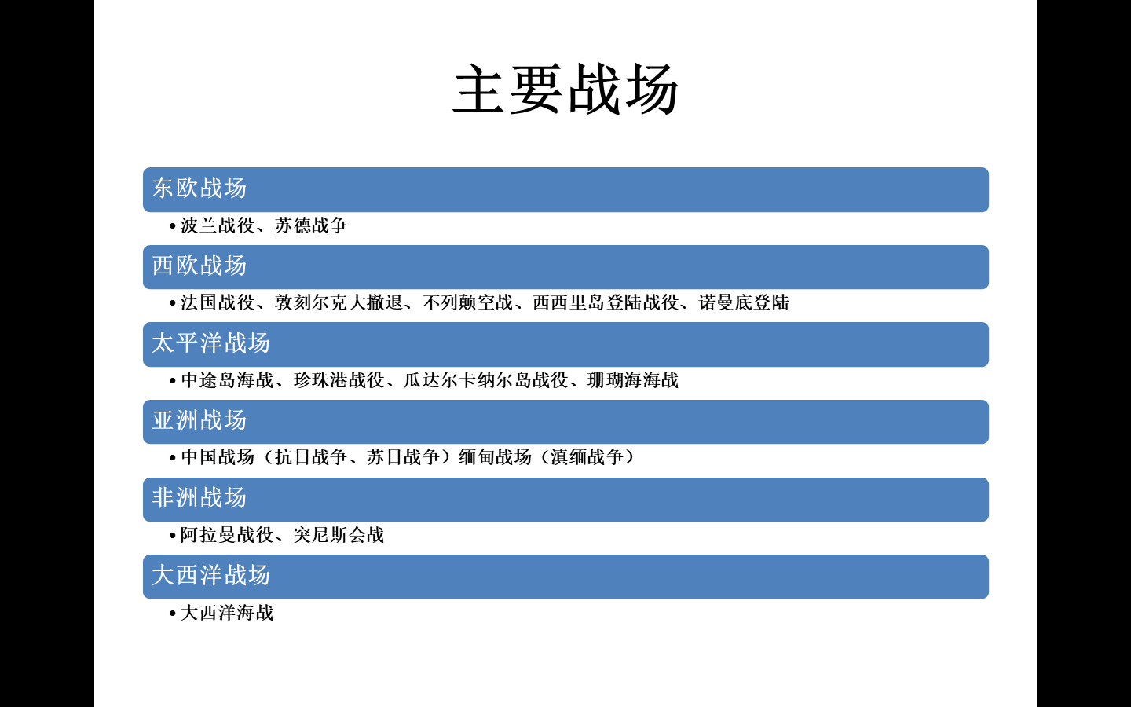

Slide 32
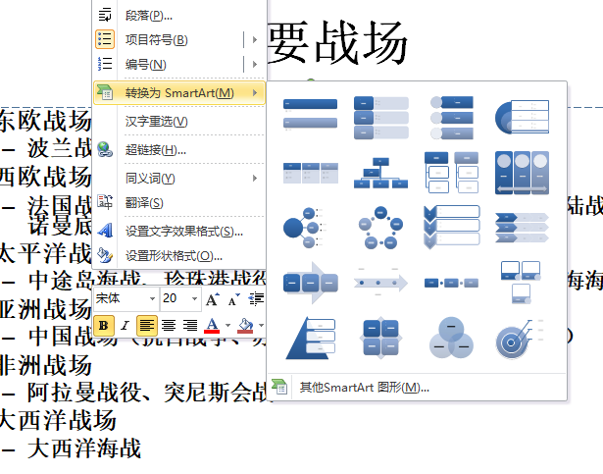
文本与SmartArt转换
右键单击文本
转为SmartArt
选择一种图形

Slide 33
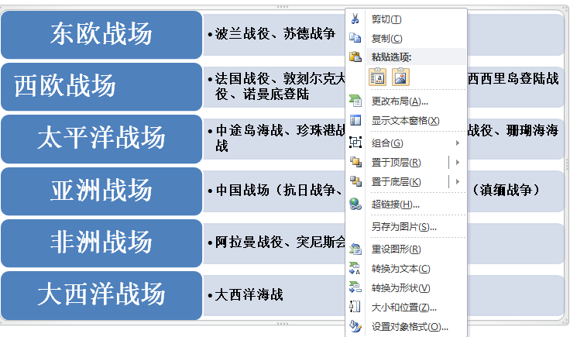
SmartArt转为文本
可以使用相同的方式将SmartArt转为文本

Slide 34


新建SmartArt图
插入
SmartArt
选择一种图形

Slide 35

编辑SmartArt
在[文本]处，可以自己添加相应的内容

Slide 36

SmartArt设置
使用SmartArt工具对SmartArt图设置

Slide 37


艺术字
插入
艺术字
选择一种艺术字
当鼠标指向某种艺术字时，会显示相应的艺术字说明。
艺术字说明可以帮助我们选择艺术字。

Slide 38





艺术字形状设置
无转换
艺术字样式
文本效果
转换
左牛角形
波形1
当鼠标停留在某个形状上时，会出现相应的说明

Slide 39
表格
插入
表格
PPT中表格以及表格工具的使用方法与Word中的表格设置相同。

Slide 40

图表
方法一：
复制其他文件中的图表，然后粘贴到幻灯片中
方法二：
插入
图表

Slide 41


选择一种图表
选择好图表后，会弹出一个excle文件，如上图所示

Slide 42


在excel中，有一组示例数据，以及一句说明，在实际使用时，会删除掉示例数据，填写自己的数据。
蓝色线框以内的部分是数据区域，excel只使用数据区域的数据生成图表。
可以拖动数据区域的右下角，改变数据区域的大小，以适应不同数量的数据。

Slide 43

输入完数据，点击excel右上角的×关闭excel后，会生成图表

Slide 44
图表设置
PPT中关于图表的设置与Excel中的相同。

Slide 45

音频

